Slide 2

Information Retrieval
Evaluierung der Retrieval-Leistung einer Search
Engine am Beispiel der Suche in Dokumenten von 4
Jahren ZHAW
Seminararbeit von Micha Schönenberger

Slide 3
Agenda
Das Projekt – Ausgangslage, Ziele, Aufgabenstellung, erwartetes Resultat
Die Search-Engine
Vergleich der Suchergebnisse
Fazit
Q&A

Slide 4
Das Projekt
Ausgangslage
Viele Dateien angehäuft während Studium
Viele Dateitypen (pdf, xls, txt, java, c, doc, xlsx…)
Ziele
Direkter Vergleich zwischen Suchresultaten von Lucene mit Betriebssystem (Windows)
Lucene soll mindestens so gut sein

Slide 5
Das Projekt
Aufgabenstellung
Definition von Feldern
Demo-Applikation in Java
Implementierung von PDF
Vergleich der Resultate
Erwartetes Resultat
Korrekte PDF Indexierung ein Muss
Qualität der Suchresultate von Lucene soll die des Betriebssystems übertreffen

Slide 6
Die Search-Engine
Eingesetzte Software
Lucene Version 3.0.2 (für Indexierung)
Apache PDFBox Version 1.8.5
Luke – Lucene Index Toolbox – v3.5.0
Eingesetzte Hardware
MacBook Air 2011 (MacBookAir4,2) – 4GB RAM – Mac OSX 10.9.2 – 1.8GHz i7 – SSD
Asus P7H55E – 8GB RAM – Windows 8.1 – 3.33GHz i5 – HDD WD black 1TB

Slide 7
Die Search-Engine
Indizierende Felder – alle Dokumente
content «risk», «top»
Filename «Filename.txt»
Fullpath «/Users/micha/ZHAW/1.Jahr /Programmieren/Uebung1/Main.java»
FileExtension «pdf», «txt»
Notes:
Content: alle klein alle Docs
Filename Originial alle Docs
Fullpath Original alle Docs

Slide 8
Die Search-Engine
Indizierende Felder – nur einzelne Formate
Author «micha», «schoenenberger»
Title «handout», «netzwerke»
Creation Date «20130710060850» YYYYMMDDHHMM
Modification Date
Summary …
…
Notes:
Author: Original
Title: Orignial
Title klein, einzelne Wörter
Creation Date, Modification Date
Summary, …. nur PDF

Slide 9
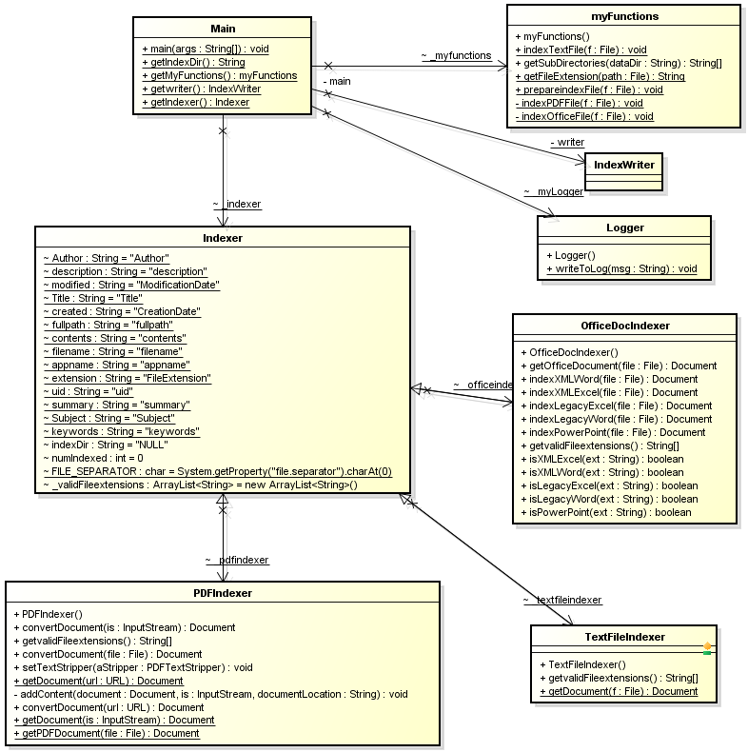

Slide 10
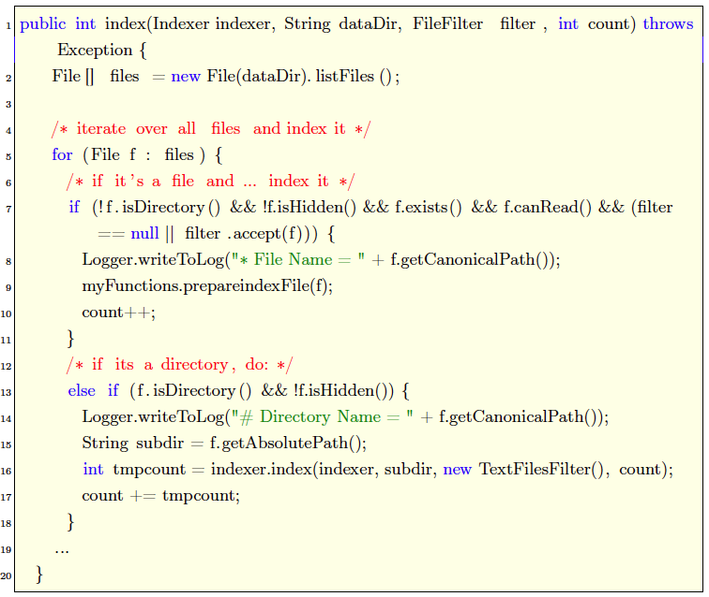
Auszug aus Indexer.java
Notes:
Prüft ob File
Wenn false, prüft ob Directory

Slide 11
Vergleich der Suchergebnisse
Beispiel
Annahme für die Suche:
Filename ist unbekannt
Autor: entweder «micha» oder «reto»
File Extension: *.doc oder *.docx
Im Inhalt muss vorkommen: «Address.java».

Slide 12
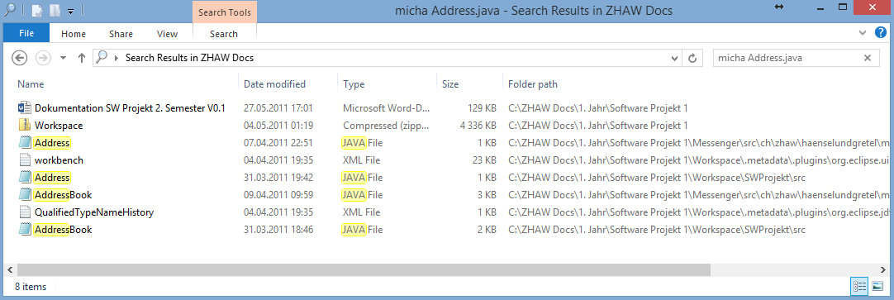
Beispiel – Suche mit Windows 8.1
‘normale’ Suche mit Windows
1. Suche: micha Address.java
2. Suche: reto Address.java

Slide 13
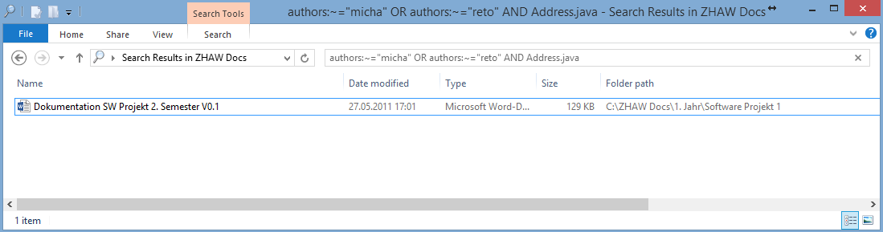

Beispiel – Suche mit Windows 8.1
‘optimierte’ Suche mit Windows
authors:$\sim$=ʺmichaʺ OR authors:$\sim$=ʺretoʺ AND Address.java

Slide 14
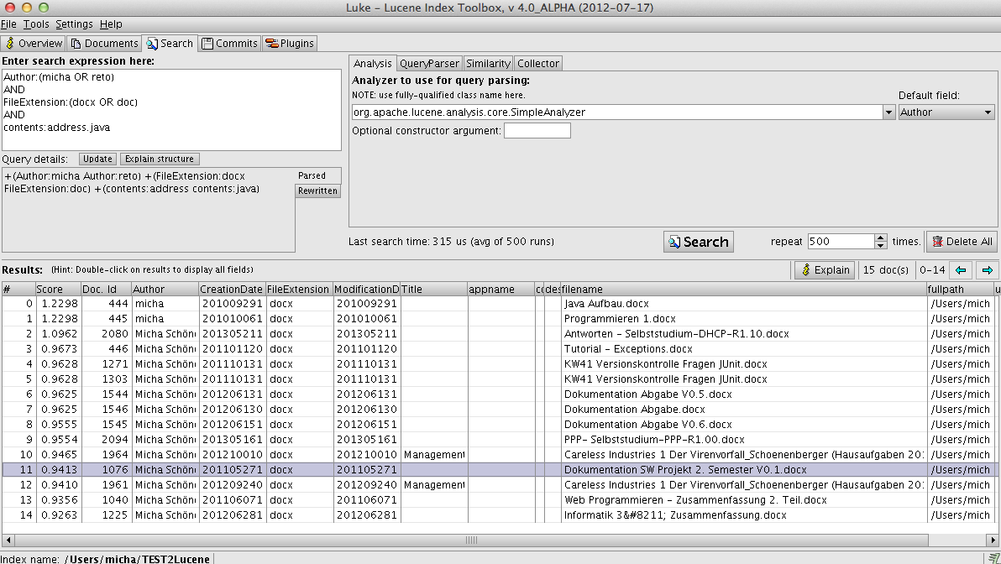
Beispiel 1 – Suche Luke
Dokument gefunden
Weshalb nicht nur das gesuchte Dokument?
Findet Lucene falsche Dokumente oder Windows nicht alle?
Notes:
$\sim$= enthält
= stimmt überein
$\sim <$ beginnt mit

Slide 15
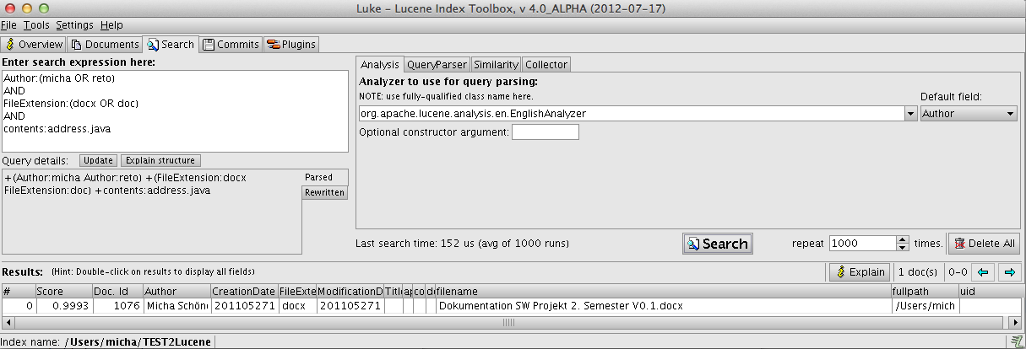
Beispiel – Suche Luke
… geht doch …
Fazit: Wahl des Analyzer wichtig !
Notes:
Simple Analyzer:
Trennt Wörter bei nicht-Satzzeichen
Z.B. Komma, Punkt, Ausrufezeichen
Fazit: address.java wird zu address und java
Nicht nur gesuchtet Dokument, sondern alle mit java und address
English-Analyzer, German-Analyzer, Standard-Analyzer
Trennen nicht bei nicht-Satzzeichen
Standard-Analyzer: entfernt stop-wörter

Slide 16
Fazit
Guter Einblick in eigene Search-Engine
Teils Zeitverlust, da Index unbrauchbar
Aufgrund guter OS-implementierter Search-Engine kein Bedarf für weitere, private Nutzung
Lucene gute Grundlage für firmenspezifisch optimierte Search-Engine

Slide 17
Q&A

